Slide 1
الخياطه )مهارات يدويه(
الغرزتين النباته و الكفافه

Slide 2
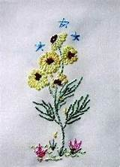
بسم الله الرحمن الرحيم
سوف نبدا الان باذن الله درسنا
الجديد عن الغرز في الخياطه و سوف
نتحدث عن غرزتي النباته و الكفافه و عن تعاريفهما و استعمالاتهما
و عن طريقة تنفيذهما والسلام عليكم..
لنبدأ

Slide 3
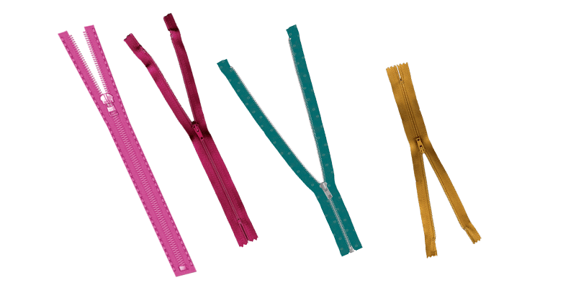
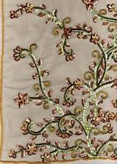
تعريف الغرزة النباته و استعمالاتها
تعريفها:هي من امتن الغرز في الخياطه اليدويه و تشبه غرزه المكنه اليدويه في شكلها من الجه اما من الخلف فتشبه غرزة الفرع.
استعمالاتها:تستعمل لتثبيت طبقتين من القماش مع بعض او لخياطة الاقمشه التي يشغلها الخرز كما في الصورة ادناه او لتركيب سحابات على الاقمشة،انظر للصوره<

Slide 4
طريقة التنفيذ
اولا:نرسم خط لننظم الابره و لنبدا بالخياطه .
ثانيا:يثبت طرف الخيط بغرزة التثبيت ثم تغرز الابرة على الوجه.
ثالثا:يعاد مره اخرى الابره الى ظهر القماش ثم تغرز الابره من الظهر الى الوجه.
رابعا:يعاد غرزها مره اخرى ملاصقه لنهاية الغرزه الاولى.

Slide 5
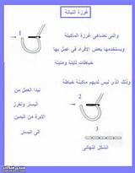
خامسا:يكرر العمل حتى الانتهاء مع مراعاة استقامة السطر و تساوي المسافات.وينتج لدينا:
وهنا ايضا صوره تعريفيه لهذه الغرزة:

Slide 6
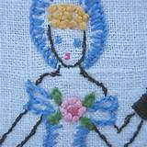
ومثالا على هذه الخرزه:

Slide 7
تعريف غرزة الكفافه و استعمالاتها:
تعريفها:غرزة تنفذ على ظهر القماش من الداخل،ولها انواع منها الظاهر و المخفي.
استعمالها:تستخدم في تثبيت ثنيات الملابس و المفارش.
طريقة تنفيذها
اولا:يثبت الخيط في الثنية مبتدئة من جهة اليمين، ثم تعمل غرزة صغيرة فوق سن الابره.
ثانيا:ندخل الابرة من بين طبقتي الثنيه بالبعد المطلوب.
ثالثا:يكرر العمل بنفس المسافات ثم يثبت الخيط بغرزة التثبيت.

Slide 8
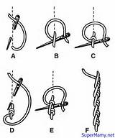
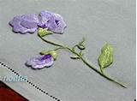
و طريقة عمل الغرزة مصوره:
ومثال على هذه الغرزه:

Slide 9
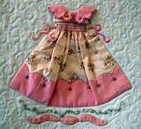
مثال على الغرزتين في عمل واحد:

Slide 10
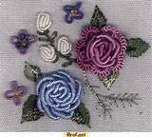
الانشطة المحتويه في الكتاب:
نشاط ١:كيف تميزين بين غرزة المكنه و الغرزة اليدوية اذا عرضت لك؟؟؟
من شكلها،استقامتها،دقة عملها.
نشاط ٢:من اي الغرز خيطت اطراف ملابسك؟؟؟
من غرزة الكفافة.
فكري:ما نتائج ترك مسافات واسعه في غرزة الكفافة؟؟؟
لن تثبت جيدا لان غرزة الكفافة للتثبيت.
فكري:اذكري غرز لتنظيف حواف القماش؟؟؟
غرزة الكفافة.

Slide 11
انشطة اضافية:)شفهي(
نشاط ١:لماذا سميت غرزة التثبيت بهذا الاسم؟؟؟
لانها تثبت الخيط ما اذ كان في بدايته او نهايته.
نشاط ٢:ما نتائج الخياطة على القماش من دون غرزة التثبيت؟؟؟
تتفك الغرزة.
نشاط ٣: ما الخيط المستخدم في غرزة النباته؟؟؟
)ارشاد:راجع تعريف الغرزة(
خيط متين جدا و يمكن استخدام كتن برليه.

Slide 12
مع السلامه
ارجو ان يكون درسنا قد اعجبكم

